Slide 1
Ums 高效自主加工软件项目
TEAM UMS

Slide 2
Ums autonomy production Management Software
TEAM UMS

Slide 3

目录
前言
理念介绍
开发框架
期望效果
项目规划

Slide 4
catalog
Introduction
Concepts
Development Framework
Design Sketch
Project Plan

Slide 5

不只是加工方案 UMS 走在前面
唯一主动提出高精度模具领域自主高效加工理念的成熟机床厂商
自主高效加工
车间级管理软件
数字化工艺体系
柔性产线
加工单元管理软件
搬运机器人
加工效率
人工干预
机床连续加工
单机加工
高重复定位精度夹具
机床制造商
现场操作人员

Slide 6
Not just machining solutions
is the ONLY machine manufacturer that propose autonomy concept
Autonomy Production
Workshop Level Management Software
Digitalization Process System
Flexible Production Line
Cell Management Software
Collaborative Robots
EFFICIENCY
HUMAN LABOR
Continuous Machining
Single Machine
High Repeat Positioning Accuracy Clamps
Machine Manufacturer
On-field Operators

Slide 7
开发框架——围绕高效自主加工高精度模具镶件
实现从单元管理到车间管理的升级，科学排产与全流程追溯
项目信息数据对接
车间产能平衡
车间物料自动物流
2
4
有效接收ERP下发的生产工单与BOM信息，读取并转化成实现数据无缝对接，确保制造指令准确传递，减少人工转录错误，提升执行效率
根据项目优先级、工艺信息进行动态排产。面对紧急插单或项目变更时，可迅速评估资源冲突，重新优化任务顺序，确保各项目进度互不干扰。
AGV、毛坯、夹具、刀具、协作机器人等加工物料信息可追踪并自动化流转
数字化工艺流程
制造信息管理
1
3
5
由导入BOM信息制定工艺，待编程完成后结束，提取由软件预估的时间后完成工艺制定。全程数字化，缩短工艺制定流程，可根据更准确的预估时间排产。
生成制造信息并下发到机床。定时数据采集进行整合、分析，用于监控当前生产设备的状态。

Slide 8
Development Framework——High accuracy mold insert autonomy production
From Cell Management to Workshop Level
Project Info Data Sync
Workshop Capacity Balance
Material Logistic Management
2
4
Receive project info and BOM list from ERP. Quick edit and reduce human labor errors.
Flexible work planning base on priority, process. Fast response to urgent orders or project changes. Avoid delay on current/other projects.
Manufacturing material logistic and tracking
Digitalization Process
Manufacturing Info Management
1
3
5
Process formulation and NC programming thru CAM software. Use estimated time generated by CAM software as process estimated time, which is more reliable for work planning.
Generate manufacturing info and send to machines. Collect data and analyze the current machine status.

Slide 9
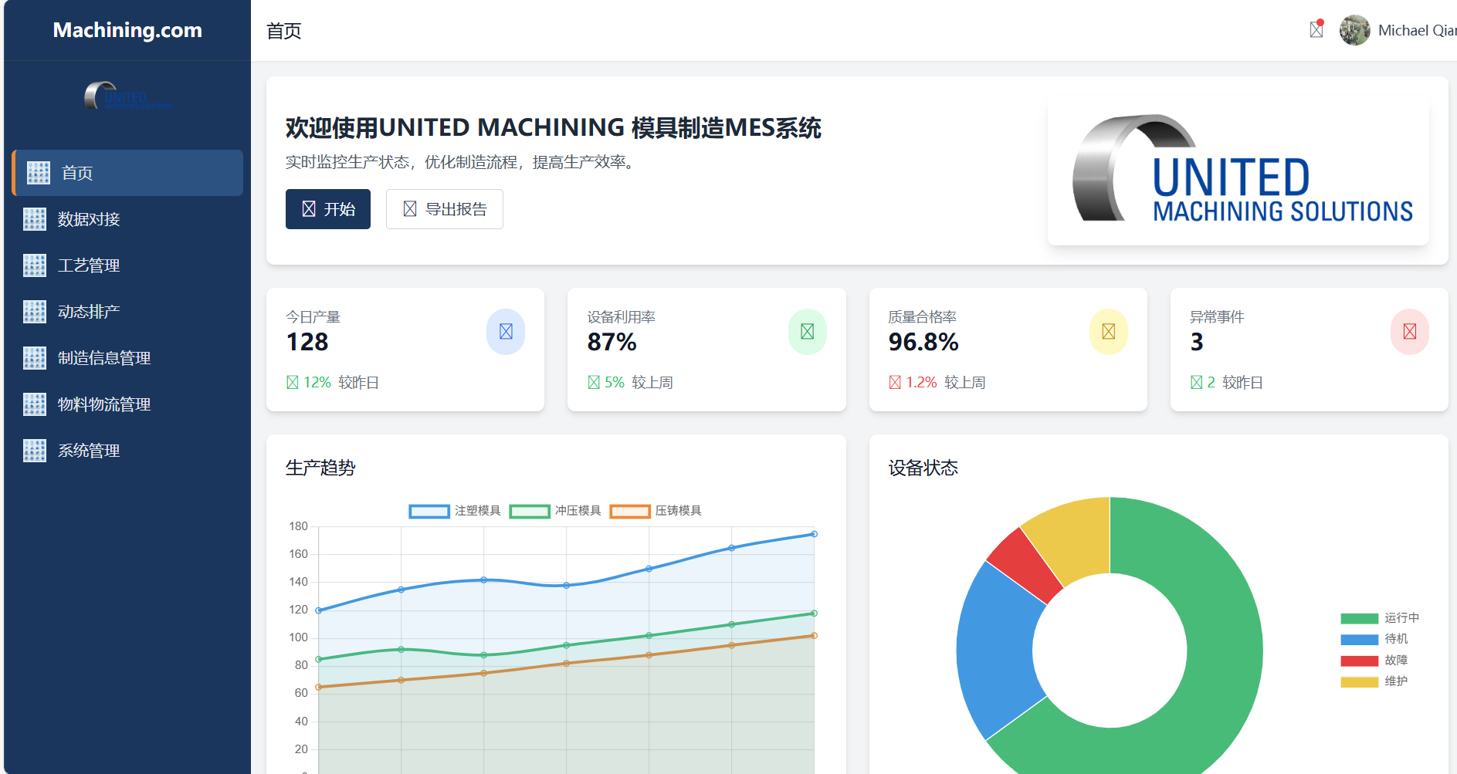
主页 Homepage
仅效果概念图，非最终成品

Slide 10
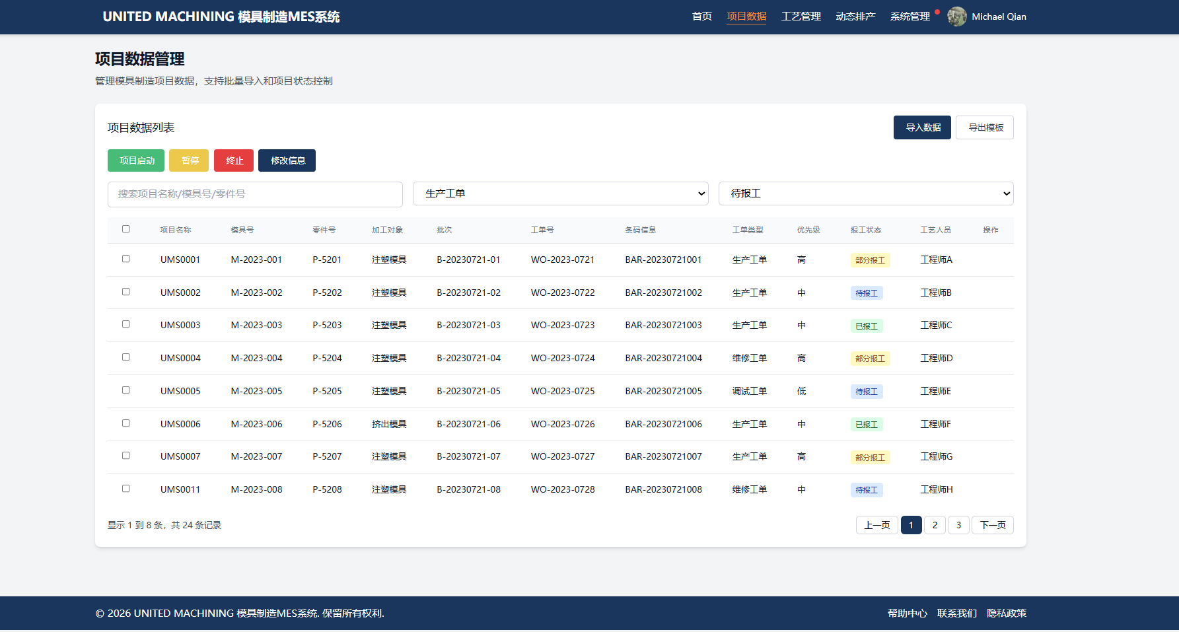
项目信息数据对接
仅效果概念图，非最终成品

Slide 11
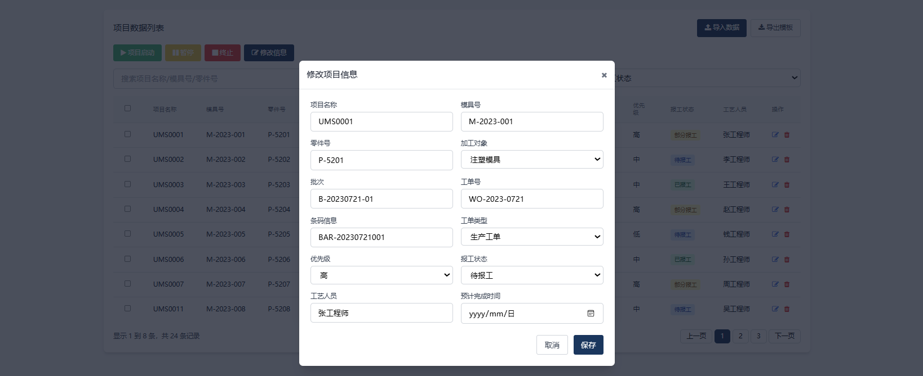
项目数据对接
项目信息修改弹窗页面 可快速更新项目信息 待上级审批后发到工艺部门
仅效果概念图，非最终成品

Slide 12
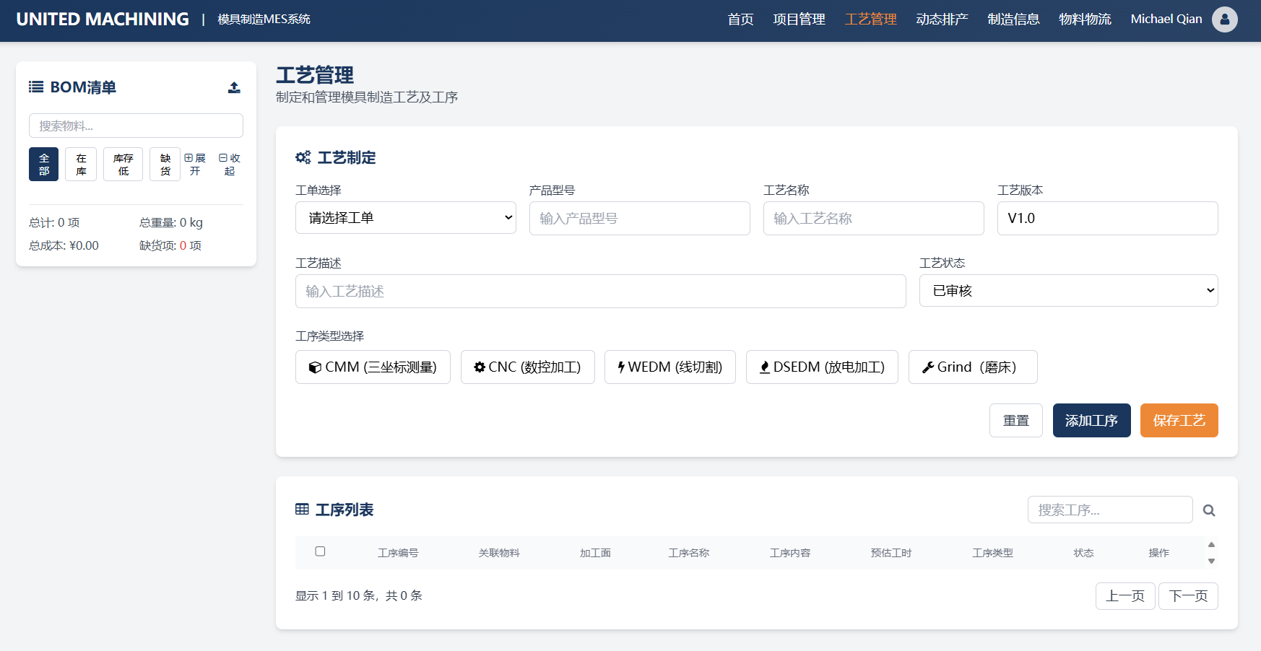
数字化工艺流程
仅效果概念图，非最终成品

Slide 13
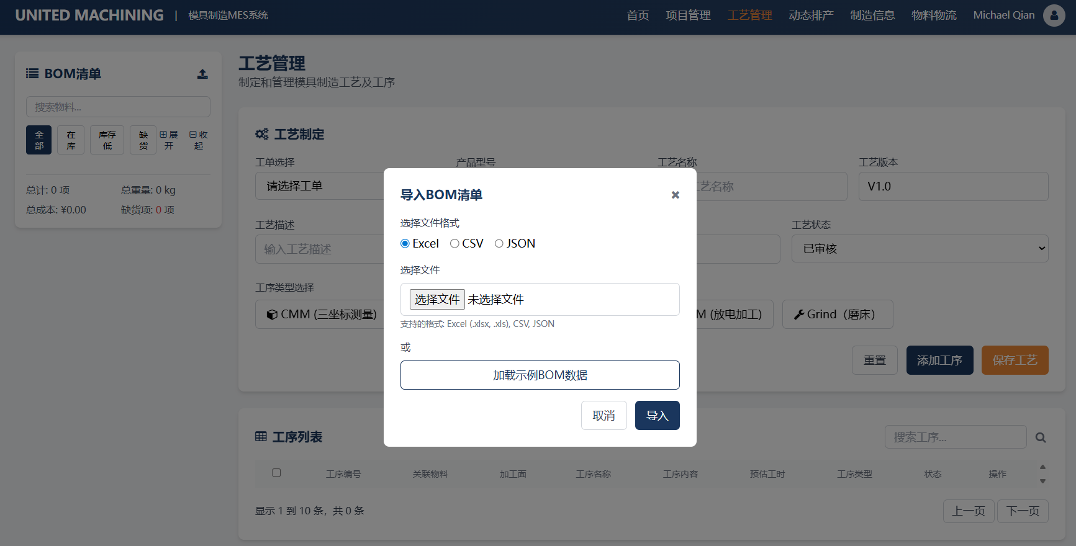
数字化工艺流程——导入BOM清单
仅效果概念图，非最终成品

Slide 14
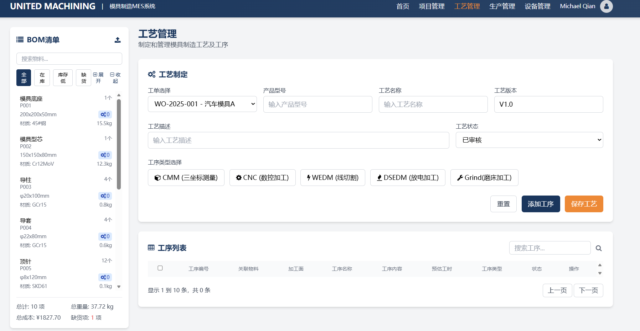
数字化工艺流程——需加工部分工艺制定
=CAM编程预估时间总和
仅效果概念图，非最终成品

Slide 15
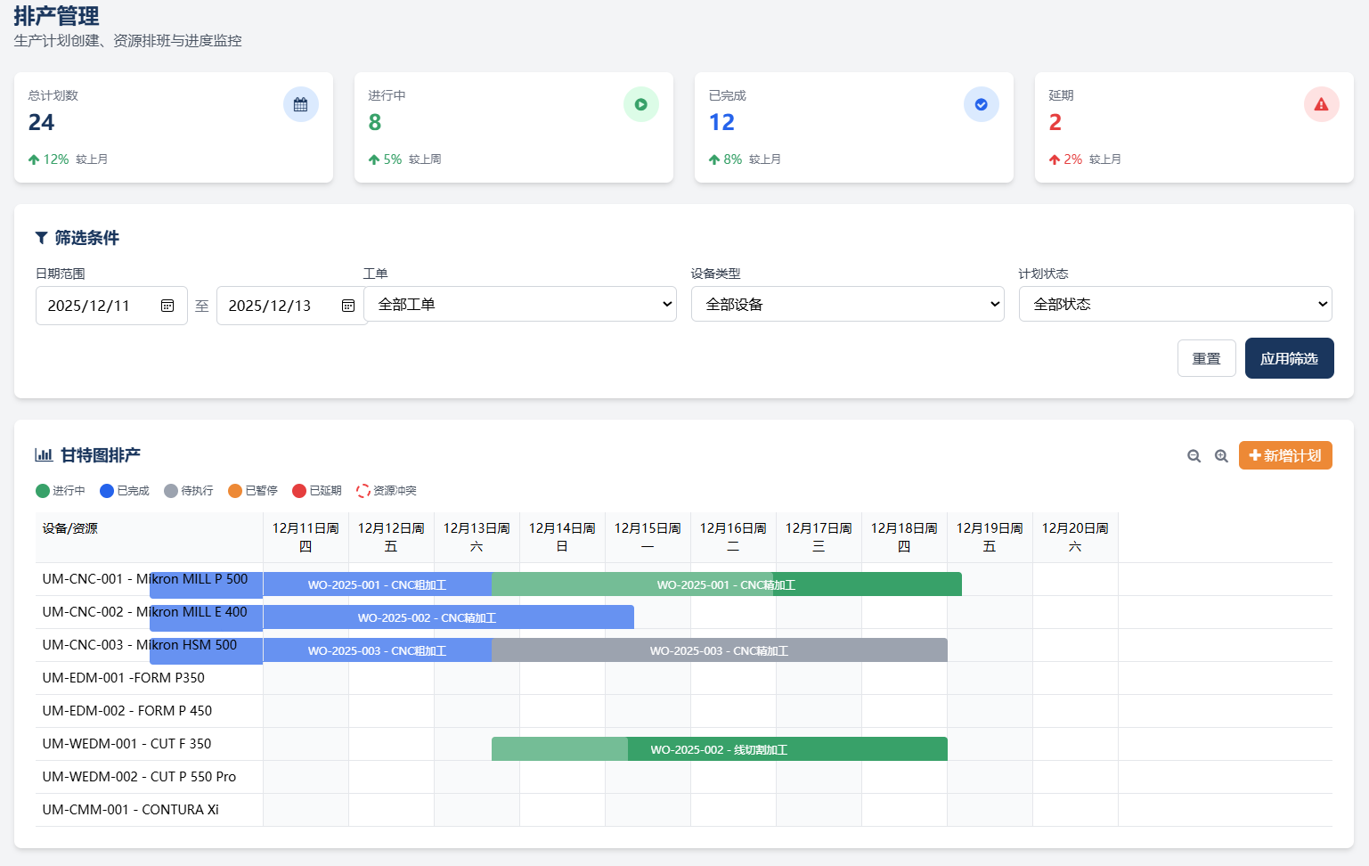
车间产能平衡——生产安排查看
仅效果概念图，非最终成品

Slide 16
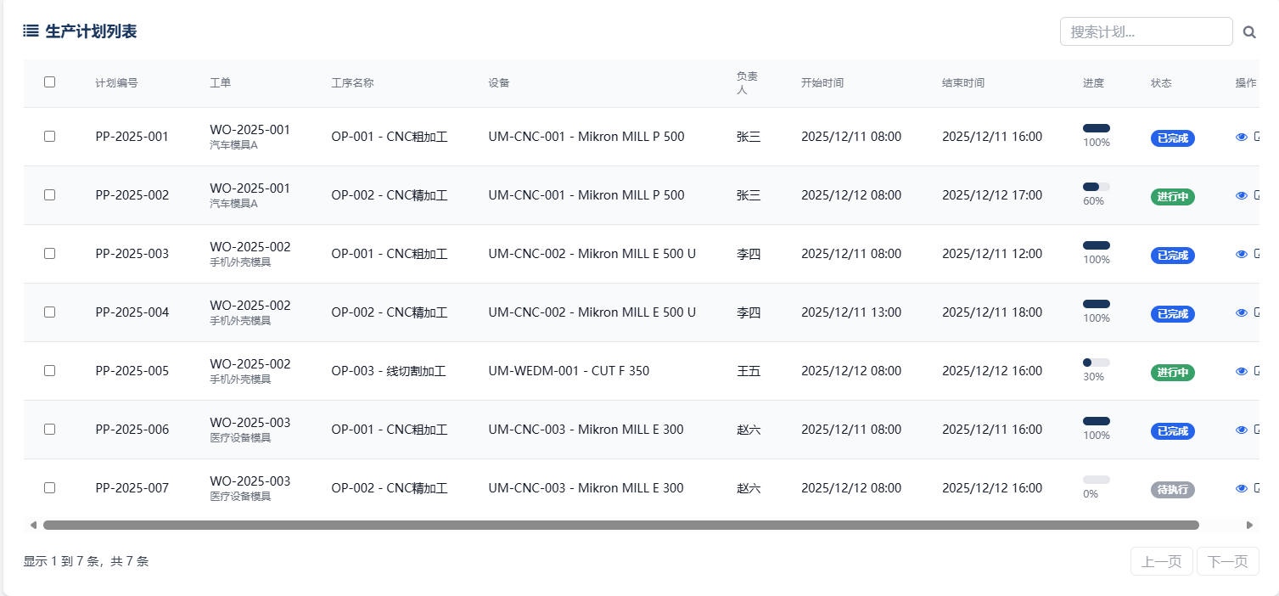
车间产能平衡
仅效果概念图，非最终成品

Slide 17
车间产能平衡
仅效果概念图，非最终成品

Slide 18
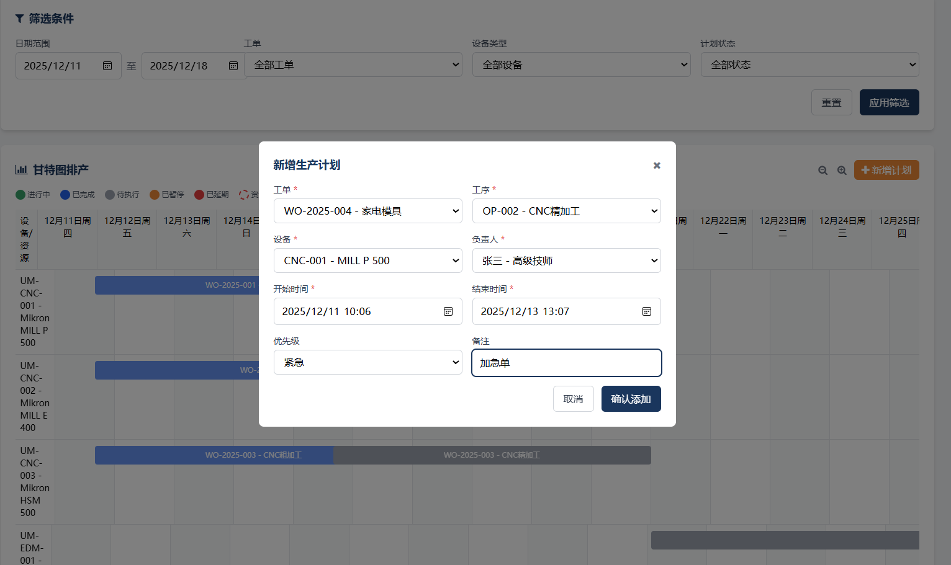
车间产能平衡——新增紧急单
仅效果概念图，非最终成品

Slide 19
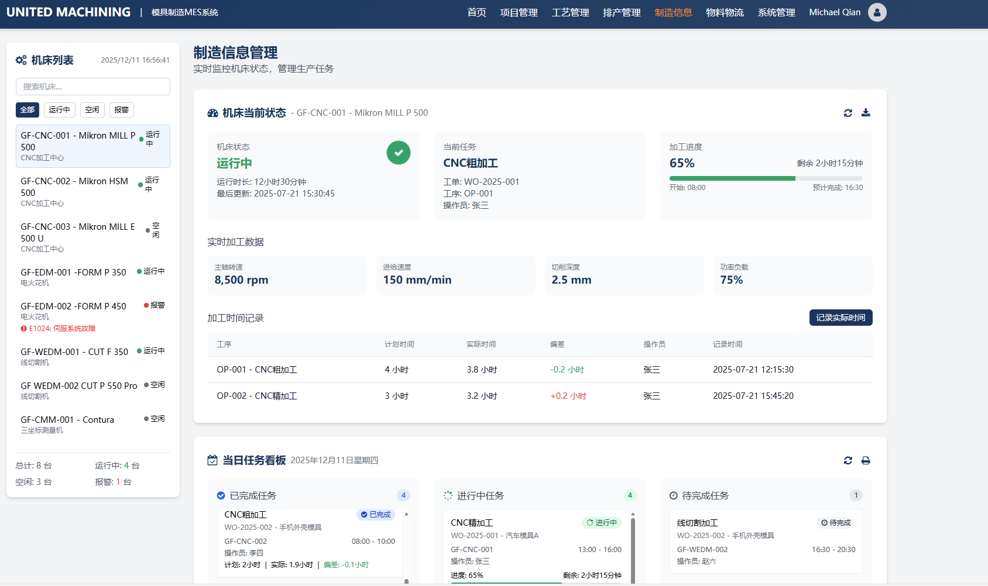
制造信息管理
导出机床当前信息
点击机床选项
仅效果概念图，非最终成品

Slide 20
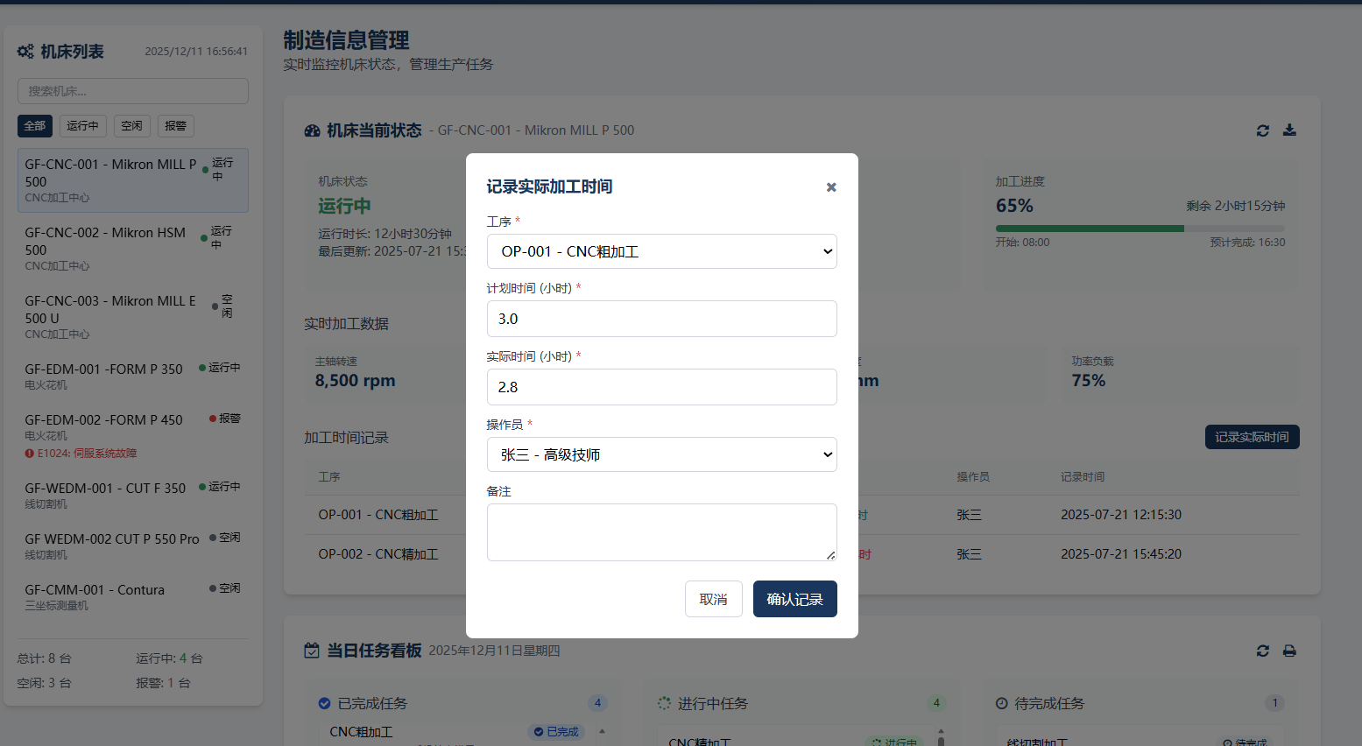
制造信息管理——实际时间记录入库
仅效果概念图，非最终成品

Slide 21
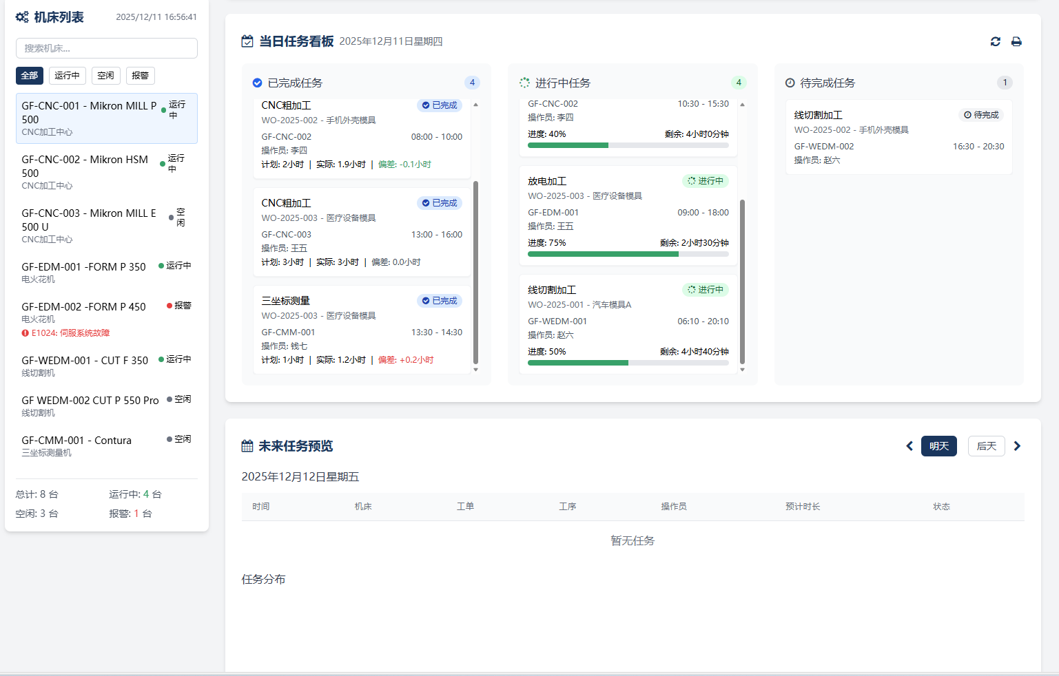
制造信息管理——当前机床当日任务看板+未来任务预览
仅效果概念图，非最终成品

Slide 22
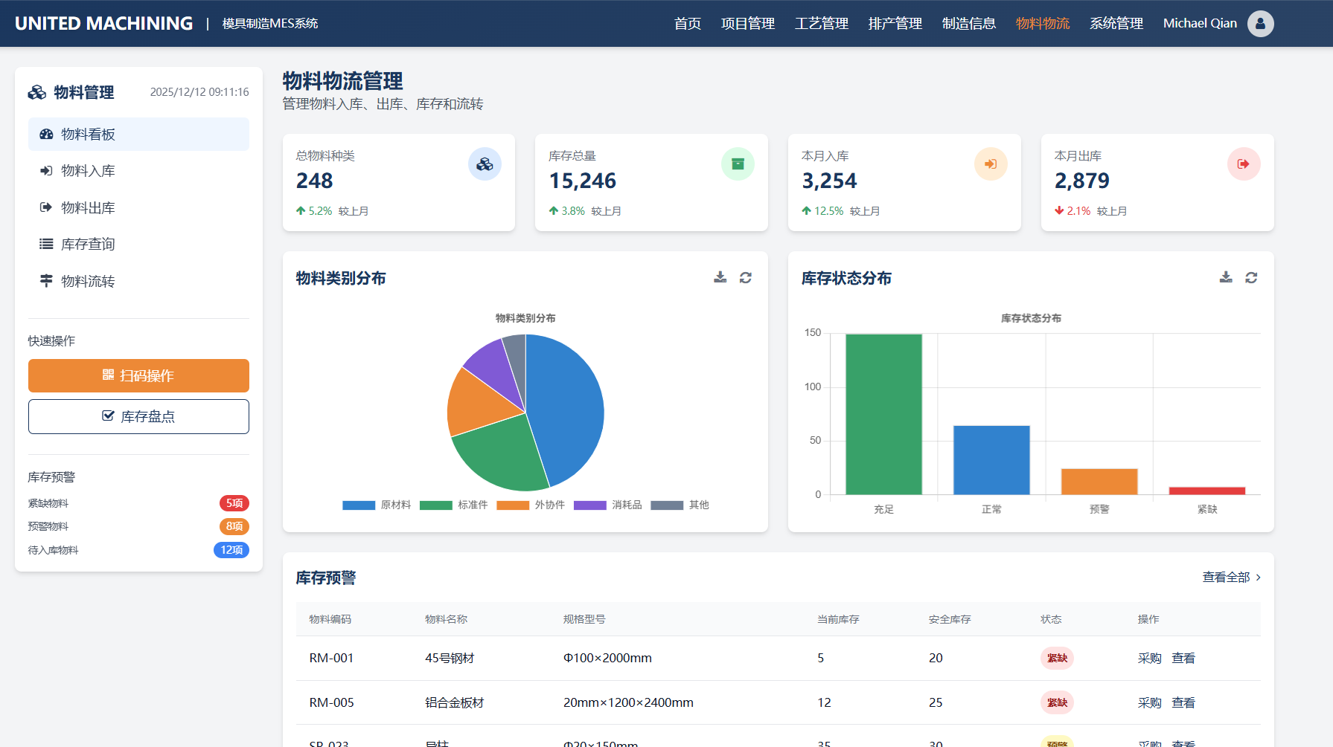
车间物料自动物流
仅效果概念图，非最终成品

Slide 23
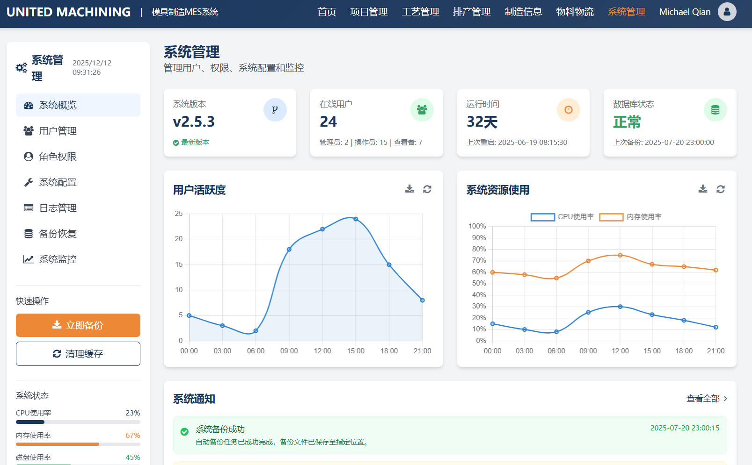
系统管理
仅效果概念图，非最终成品

Slide 24
Project info data sync
仅效果概念图，非最终成品

Slide 25
Project info data sync
Edit Project Info & Wait For Upper Level Approval
仅效果概念图，非最终成品

Slide 26
Digitalization Process
仅效果概念图，非最终成品

Slide 27
Digitalization Process——import bom list
仅效果概念图，非最终成品

Slide 28
Digitalization Process——需加工部分工艺制定
=CAM编程预估时间总和
仅效果概念图，非最终成品

Slide 29
车间产能平衡——生产安排查看
仅效果概念图，非最终成品

Slide 30
车间产能平衡
仅效果概念图，非最终成品

Slide 31
车间产能平衡
仅效果概念图，非最终成品

Slide 32
车间产能平衡——新增紧急单
仅效果概念图，非最终成品

Slide 33
制造信息管理
导出机床当前信息
点击机床选项
仅效果概念图，非最终成品

Slide 34
制造信息管理——实际时间记录入库
仅效果概念图，非最终成品

Slide 35
制造信息管理——当前机床当日任务看板+未来任务预览
仅效果概念图，非最终成品

Slide 36
车间物料自动物流
仅效果概念图，非最终成品

Slide 37
系统管理
仅效果概念图，非最终成品

Slide 38
项目规划
TBD
2026.03
2025.11
可视化UI DEMO版本初版
项目启动
软件开发框架确认
TBD
2025.12
TBD

Slide 39
Project plan
TBD
2026.03
2025.11
User Interface DEMO
Project Established
Confirm Design Framework
TBD
2025.12
TBD

Slide 40
Thank you

